Slide 1
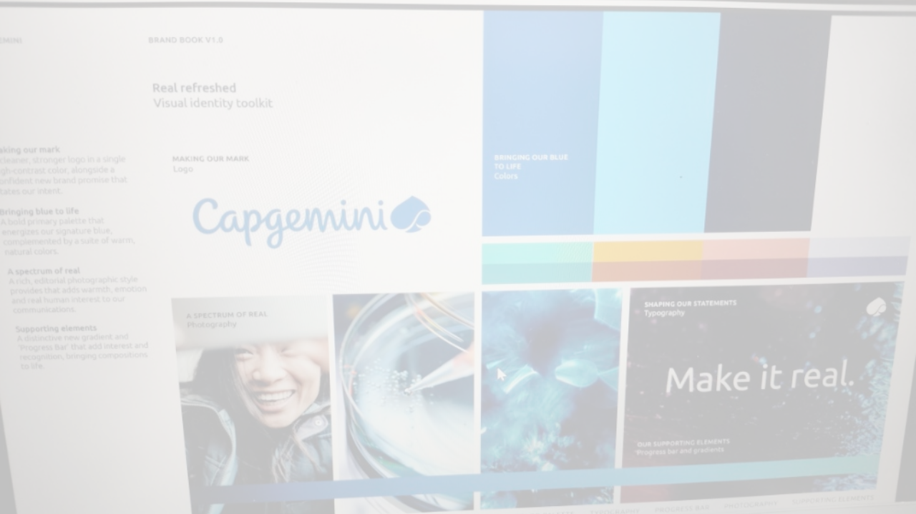
Capgemini.
TALLER INTERACTIVO • 120 MINUTOS
Conceptos de IA
Habilidades para el Futuro del Trabajo

Slide 2
MAPA DE RUTA
La Sesión de Hoy
PRESENTADOR 1
PRESENTADOR 2
PRESENTADOR 3
PRESENTADOR 4
PRESENTADOR 5
Apertura & Impacto
Fundamentos de IA
IA Generativa & Lab
Agentes Autónomos
Carreras & Ética
(35 min)
(15 min)
(20 min)
(25 min)
(25 min)

Slide 3

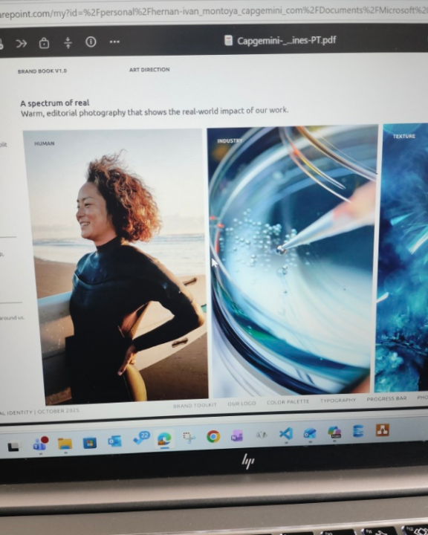
PRESENTADOR 1 • IMPACTO INICIAL
Ficción vs. Realidad
Expectativa (Cine): Máquinas conscientes tomando el control total.
Realidad Corporativa: Reconocimiento de patrones basados en datos.
El Cambio Real: La IA funciona como un acelerador de productividad, no como un reemplazo humano.
El Dato Clave (2026)
El 65% de los equipos de alto rendimiento ya integran herramientas generativas diarias.

Slide 4



PRESENTADOR 2 • FUNDAMENTOS SIN JERGA
El Espectro de la Autonomía
1. El Modelo
2. El Asistente
3. El Agente
EL MOTOR EN BRUTO
COCHE CON CONDUCTOR
VEHÍCULO AUTÓNOMO
Potencia de cálculo puro. Redes neuronales base (GPT, Gemini) sin interfaz.
Herramientas conversacionales que requieren órdenes humanas paso a paso.
Sistemas que planifican y ejecutan tareas de múltiples pasos de forma independiente.

Slide 5

CÓMO FUNCIONAN LOS LLMS
El Motor de Predicción
¿Por qué Alucina la IA?
Los Modelos de Lenguaje no "piensan". Calculan estadísticamente la siguiente palabra más probable basándose en inmensas bases de datos.
Ante la falta de datos exactos, el modelo inventa patrones altamente probables, pero fácticamente incorrectos.
El rápido zorro marrón salta sobre el perro [perezoso]...
Suena muy convincente.
Carece de base fáctica real.

Slide 6
PRESENTADOR 3 • IA GENERATIVA
Anatomía del Prompt Perfecto
Prompt Débil
Prompt Estructurado
"Escribe un post de LinkedIn sobre Inteligencia Artificial."
"Actúa como un líder técnico. Escribe un resumen de 3 párrafos sobre agentes autónomos para jóvenes profesionales. Tono ágil y directo."
FALTA DE CONTEXTO
FÓRMULA DEL ÉXITO
Sin rol definido.
Rol: Líder técnico.
Sin audiencia objetivo.
Audiencia: Jóvenes profesionales.
Sin restricciones de longitud o tono.
Restricciones: 3 párrafos, tono ágil.

Slide 7

APLICACIÓN PRÁCTICA
Laboratorio en Vivo
Construyamos en tiempo real. Participación de la audiencia requerida.
1
Resumen Curricular
Transformando viñetas en un perfil ejecutivo.
2
Post en Redes Sociales
Redacción ágil y atractiva para LinkedIn.
3
Generación de Imágenes
De un concepto en texto a un activo visual.

Slide 8

PRESENTADOR 4 • LA PRÓXIMA OLA
La Era de la IA Agéntica
Pasamos de una IA que genera contenido a una IA que ejecuta flujos de trabajo junto a equipos humanos.

Slide 9



COLABORACIÓN HUMANO + IA
Cuatro Formas de Trabajo
Director
Autor
El humano define la visión y tareas; la IA ejecuta autónomamente.
La IA redacta un borrador; el humano revisa y finaliza.
Control
Humano
Editor
Orquestador
El humano define la estructura base; la IA pule y da formato.
El humano coordina y supervisa múltiples agentes especializados.

Slide 10

PRESENTADOR 5 • CARRERAS Y ÉTICA
La IA no te reemplazará. Una persona usando IA sí lo hará.
Privacidad de Datos
Control de Sesgos
Humano en el Bucle

Slide 11
PLAN DE ACCIÓN
Tu Pila de Habilidades Futuras
1
2
3
4
Definir Objetivos
Entender Procesos
Verificar Resultados
Evaluar Riesgos
Articular claramente qué éxito se espera de la IA.
Mapear los pasos lógicos requeridos para alcanzar la meta.
Revisar críticamente y auditar las salidas generadas por la máquina.
Analizar la seguridad de los datos, la privacidad y los sesgos sistémicos.

Slide 12
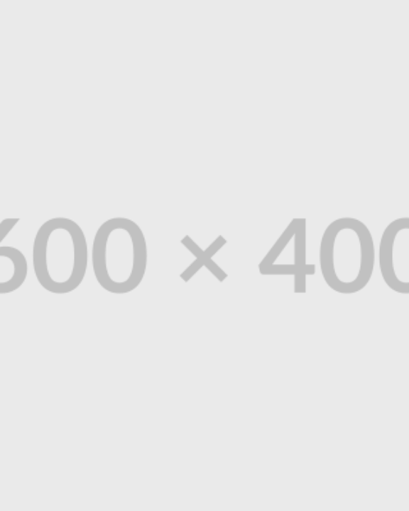
INTERACTIVO
Panel & Preguntas
Pregúntanos lo que sea. Temas para iniciar:
¿Qué herramienta de IA usas más?
¿Cómo usas la IA en el trabajo actualmente?
¿Qué deberían aprender primero los estudiantes?
¿Certificaciones y planes de carrera recomendados?

Slide 13

Image Sources
https://media.istockphoto.com/id/2227426152/photo/focused-businesswoman-working-on-laptop-in-modern-office-with-plants.jpg?s=612x612&w=0&k=20&c=HsU-45ppLcrulxEdzV7RFobv_Vpf7aV6snpyPiAtGX0=
Source: www.istockphoto.com

